Slide 1
1
IMPROVING
AUTOMATIC SPEECH RECOGNITION
BY SPEECH SEGMENTATION
CE67-03

Slide 2

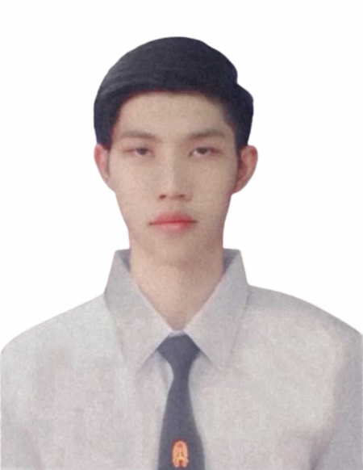
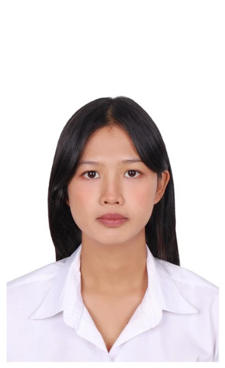
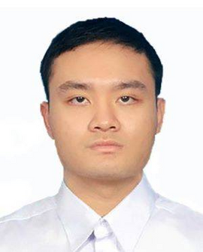
2
สมาชิกในกลุ่ม
กัมปนาท ชินราช 64010042
ธนภัทร ประภัทรพรกุล 64010327
วิภาดา วรสัจจา 64010808
ศรันย์ธร พรชัยวัฒนากร 64010827
อาจารย์ที่ปรึกษา
รศ.ดร.เกียรติกูล เจียรนัยธนะกิจ

Slide 3





3
ที่มาและความสำคัญ
segmentation
ASR MODEL
“Text”

Slide 4


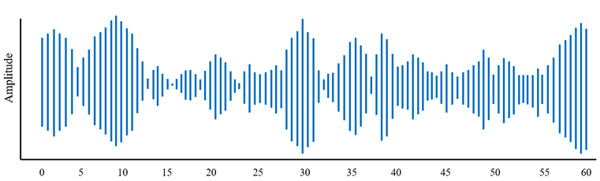
4
ปัญหาที่พบ
“HI THERE”
segmentation
ASR MODEL
WRONG RESULT
“HI THE”
ตัดกลางคำ
โมเดล ASR ที่มีอยู่ในปัจจุบันยังคงมีข้อจำกัดในการประมวลผลเสียงที่มีความยาว จึงต้องมีการตัดแบ่งเสียงให้ไม่เกิน 30 วินาทีก่อนที่จะนำไปใช้งานในโมเดล เนื่องจากโมเดลส่วนใหญ่ได้รับการเทรนให้ทำเช่นนี้
แต่ยังพบปัญหาในกรณีที่มีบางคำที่ถูกตัดแบ่งกลางระหว่างคำ ทำให้คำสูญเสียความหมายและโมเดลไม่ทราบความหมายของคำ ส่งผลให้ประสิทธิภาพของโมเดลลดลง

Slide 5
5
วิธีแก้ไขปัญหา
NEW ALGORITHM SEGMENTATION
SLIDING WINDOWS
“HI THERE”
SLIDE
AND SPLIT
ASR MODEL
BETTER RESULT
“HI THERE”
OVERLAPING
WINDOWS
MINIMUM AVERAGE AMPLITUDE

Slide 6
6
วัตถุประสงค์
1
เพื่อศึกษาเกี่ยวกับเทคโนโลยีต่าง ๆ ที่ใช้ในแบ่งตัดเสียงและการถอดความจากไฟล์เสียงพูดในวิทยุ,โทรทัศน์ และสื่ออื่น ๆ
2
เพื่อศึกษาและพัฒนาวิธีการทำ SPEECH SEGMENTATION
3
เพื่อเปรียบเทียบประสิทธิภาพในการถอดความจากไฟล์เสียงของโมเดล WHISPER และ WAV2VEC2 หลังจากการทำ SPEECH SEGMENTATION ที่ได้พัฒนาขึ้นด้วยเทคนิคใหม่ ๆ
4
เพื่อสร้างโปรแกรมถอดความจากไฟล์เสียงพูดในรูปแบบของเว็บแอปพลิเคชันเพื่อใช้ในการเปรียบเทียบประสิทธิภาพของโมเดล
5
จัดทำและเผยแพร่บทความวิจัยสู่สาธารณะ ในรูปแบบของการตีพิมพ์บทความวิจัย

Slide 7
7
ขอบเขตของโครงงาน

Slide 8
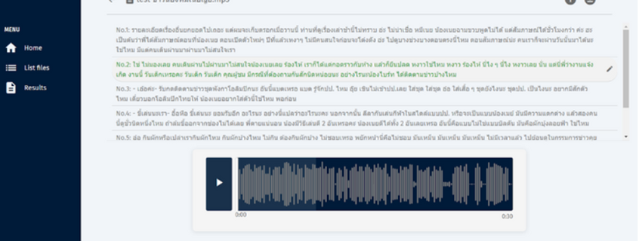
8
ขอบเขตของโครงงาน
SEGMENTATION
SLIDING WINDOWS
SLIDE AND SPLIT
ศึกษาและทำการพัฒนา Algorithm การแบ่งส่วนเสียงของโมเดล ASR บน 2 โมเดล คือ Whisper และ Wav2Vec2
พัฒนาโปรแกรมถอดความจากไฟล์เสียงพูดในรูปแบบของ Web application โดยผู้ใช้งานสามารถเลือกโมเดลจาก ตัวเลือกในข้อ 1
วัดผลประสิทธิภาพของ Algorithm ที่ได้รับการพัฒนาแล้วด้วยการเปรียบเทียบโมเดลที่ใช้ Algorithm การตัดแบ่งเสียงตั้งต้น (ตัดทุก 30 วินาที) กับโมเดลที่ใช้ Algorithm การตัดแบ่งส่วนเสียงที่พัฒนาขึ้นมา
ดำเนินการวิธีการตัดแบ่งเสียงด้วยภาษา python
OVERLAPPING WINDOWS
MINIMUM AVERAGE AMPLITUDE
เว็บแอปพลิเคชัน

Slide 9


9
ขอบเขตของโครงงาน
การทดสอบ
การตัดแบ่งเสียงแต่ละท่อนจะมีความยาวไม่เกิน 30 วินาที
ทดสอบประสิทธิของโมเดลด้วยคลิปวิดีโอ กับ subtitles ของคลิปนั้น ๆ จำนวน 10 คลิป ยาวประมาณ 30 นาที
ลักษณะของไฟล์เสียงที่รับเข้าเป็น .wav และ .mp3 เท่านั้น
ในการดำเนินการทดสอบ จะใช้ข้อมูลเสียงที่เป็นภาษาอังกฤษเท่านั้น
จัดทำบทความวิจัยที่พร้อมสำหรับการส่งตีพิมพ์
ALGORITHM
SEGMENTATION
ASR MODEL
WER
CER
ข้อมูลที่ใช้ทดสอบ

Slide 10
10
ทฤษฎีที่เกี่ยวข้อง

Slide 11
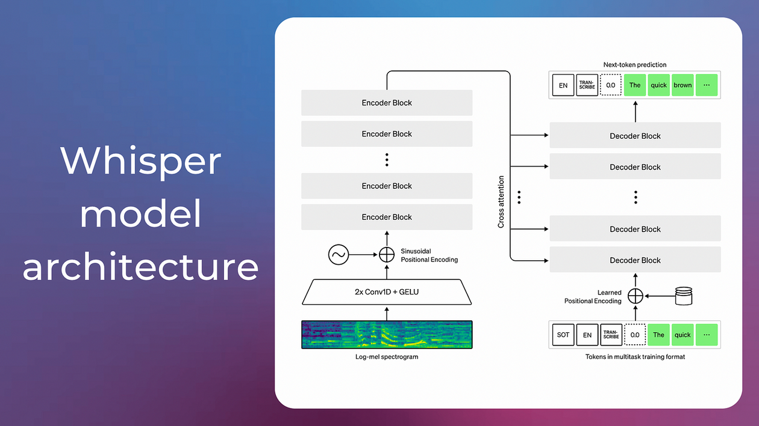
11
ทฤษฎีที่เกี่ยวข้อง
Whisper
Whisper เป็นเทคโนโลยีการประมวลผลเสียงแบบเรียลไทม์ที่พัฒนาโดย OpenAI เป็นโมเดลการรู้จำคำพูด (ASR) ที่ใช้งานสำหรับเสียงทั่วๆไป
ใช้ Transformer
เทรนโดยใช้ข้อมูล Multitask training กว่า 680k ชม.
เรียนรู้แบบsupervised learning
A. Radford, J. W. Kim, T. Xu, G. Brockman, C. McLeavey and I. Sutskever. “Robust Speech Recognition via Large-Scale Weak Supervision”

Slide 12
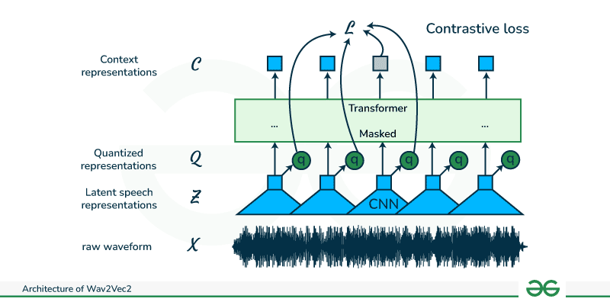
12
ทฤษฎีที่เกี่ยวข้อง
Wav2Vec2
เป็นโมเดลปัญญาประดิษฐ์ (AI) จาก Facebook Research ที่ถูกออกแบบมาเพื่อแปลง
เสียงพูดให้เป็นข้อความ (Speech-to-Text) ด้วยความแม่นยำสูง
ใช้ Transformer
ประกอบไปด้วย 2 ส่วนหลัก
Encoder ทำหน้าที่แปลงเสียงพูด ให้โมเดลเข้าใจ
Decoder: ทำหน้าที่ แปลงข้อมูลที่ ได้จาก Encoder ไปเป็นข้อความ
A. Baevski, H. Zhou, A. Mohamed and M. Auli. “Wav2Vec 2.0: A Framework for Self-Supervised Learning of Speech Representations”

Slide 13
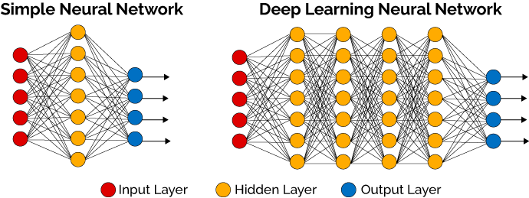
13
ทฤษฎีที่เกี่ยวข้อง
Deep learning
คือสาขาแขนงหนึ่งของ Machine Learning ที่เลียนแบบการทำงาน จากระบบ
เซลล์ประสาทในสมองของมนุษย์(Neural Network) โดยโครงสร้างของ Neural Network

Slide 14
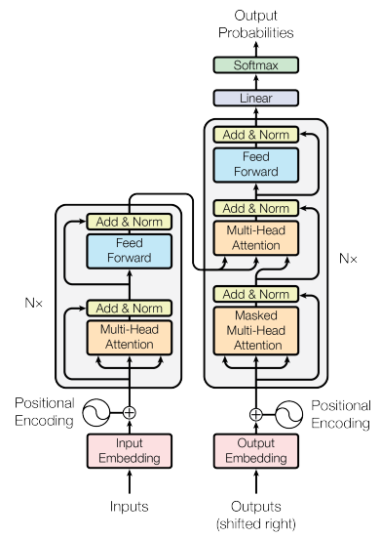
14
ทฤษฎีที่เกี่ยวข้อง
Transformer
เป็นสถาปัตยกรรมนิวรัลเน็ตเวิร์กชนิดหนึ่งที่แปลงหรือเปลี่ยนลำดับอินพุตเป็นลำดับเอาต์พุต ซึ่งทำเช่นนี้ได้โดยการเรียนรู้บริบทและติดตามความสัมพันธ์ระหว่างองค์ประกอบตามลำดับ
A. Vaswani, N. Shazeer, N. Parmar, J. Uszkoreit, L. Jones, A. N. Gomez, L. Kaiser and I. Polosukhin. “Attention Is All You Need”

Slide 15
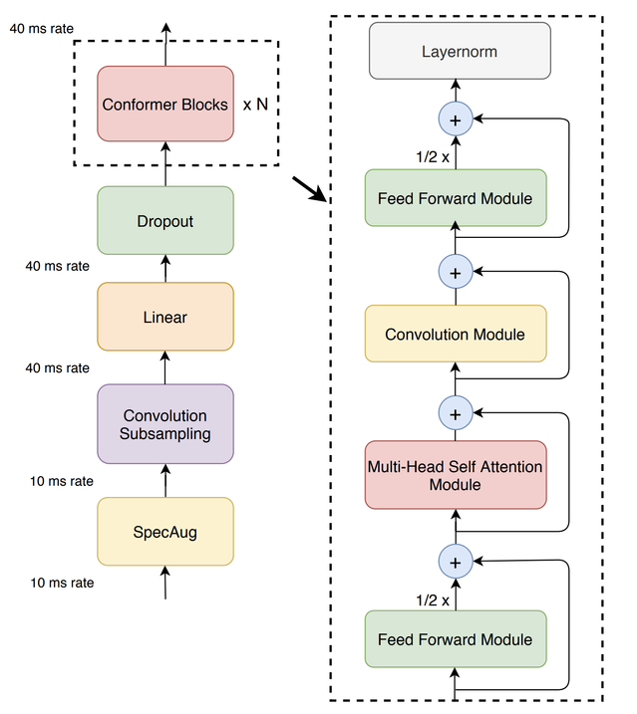
15
ทฤษฎีที่เกี่ยวข้อง
Conformer
เป็นสถาปัตยกรรมที่ถูกพัฒนาขึ้นมาจาก Transformer เพื่อเน้นใช้ในงานประเภทการประมวลผลเสียง (audio processing) โดยเฉพาะ
A. Gulati, J. Qin, C.C. Chiu, N. Parmar, Y. Zhang, J. Yu, W. Han, S. Wang and et al. “Conformer: Convolution-augmented Transformer for Speech Recognition”

Slide 16
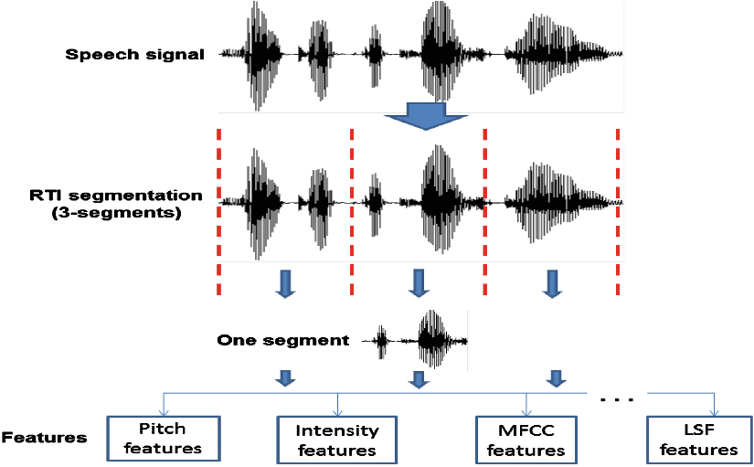
16
ทฤษฎีที่เกี่ยวข้อง
Speech segmentation
การแบ่งส่วนคำพูด ซึ่งเป็นกระบวนการแบ่งลำดับเสียงพูดต่อเนื่องออกเป็นหน่วยย่อยๆ ที่มีความหมาย เช่น คำ วลี หรือประโยค เปรียบเสมือนการแยกตัวอักษรออกจากประโยคเพื่ออ่าน ซึ่งการแบ่งส่วนคำพูดมีความสำคัญต่อระบบประมวลผลภาษาพูดหลายประเภท

Slide 17
17
ทฤษฎีที่เกี่ยวข้อง
Voice Activity Detection (VAD)
Voice Activity Detection (VAD) เป็นเทคโนโลยีที่จำเป็นในระบบการสื่อสารและประมวลผลเสียง มีจุดประสงค์เพื่อระบุว่าเสียงใดคือคำพูดของมนุษย์ ทำงานโดยการวิเคราะห์สัญญาณเสียงเพื่อแยกความแตกต่างระหว่างส่วนที่เป็นคำพูดและส่วนที่ไม่ใช่คำพูด โดยทั่วไปจะทำโดยการวัดระดับพลังงาน ปริมาณความถี่ และแพทเทิร์นในเสียง
ปัจจัยหลักที่สำคัญใน Voice Activity Detection
Energy Thresholds สำหรับตรวจสอบว่าสัญญาณที่ได้รับนั้นเป็นเสียงพูดหรือไม่
Zero Crossing Rate (ZCR) วัดอัตราที่สัญญาณเปลี่ยนจากบวกเป็นลบและลบเป็นบวก ซึ่งบ่งบอกถึงความถี่และการแสดงเสียงพูด
Mel-Frequency Cepstral Coefficients (MFCC) ใช้เพื่อบันทึกลักษณะเฉพาะของคำพูดของมนุษย์ ทำให้ระบบเรียนรู้แพทเทิร์นและสามารถคาดการณ์ได้อย่างแม่นยำ

Slide 18
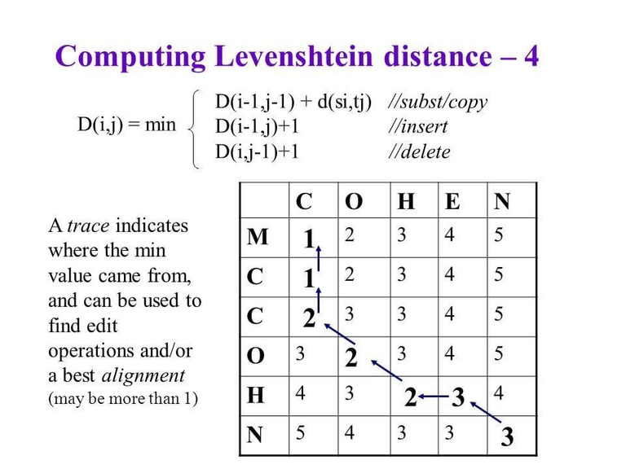
18
ทฤษฎีที่เกี่ยวข้อง
Levenshtein Distance
Levenshtein distance เป็นการวัดความแตกต่างระหว่างสตริงสองตัว (หรือข้อความสองชุด) โดยนับจำนวนขั้นตอนขั้นต่ำที่ต้องใช้ในการแก้ไขข้อความหนึ่งให้กลายเป็นข้อความอีกข้อความหนึ่ง
ขั้นตอนเหล่านี้ประกอบด้วยการ แทรก (insert), ลบ (delete), หรือ แทนที่ (substitute) อักขระ

Slide 19
19
ทฤษฎีที่เกี่ยวข้อง
Word Error Rate
WER หรือ Word Error Rate เป็นตัวชี้วัดที่ใช้ประเมินความแม่นยำของโมเดล ASR โดยคำนวณจาก จำนวนคำที่ผิดหารด้วยจำนวนคำทั้งหมดที่มี โดยผลลัพธ์ของ WER ที่มีค่าต่ำจะมีความหมายว่า โมเดล ASR นั้นๆ มีความแม่นยำสูง
WER = ((I + D + S) / N ) * 100
I (Insert word) คือคำที่ถูกเพิ่มเข้ามา แต่เราไม่ต้องการ
D (Delete word) คือคำที่หายไปจากประโยคนั้นๆ แต่เป็นคำที่เราต้องการ
S (Substituted word) คือคำที่สะกดผิดหรือคำที่มาแทนที่เป็นคำไม่ถูกต้องกับผลลัพธ์ที่ต้องการ
N คือ จำนวนคำทั้งหมดที่ถูกสร้างขึ้นมา

Slide 20
20
ทฤษฎีที่เกี่ยวข้อง
Character Error Rate
CER หรือ Character Error Rate เป็นตัวชี้วัดที่ใช้ประเมินความแม่นยำของโมเดล ASR โดยคำนวณจาก จำนวนตัวอักษรที่ผิดหารด้วยจำนวนตัวอักษรทั้งหมดที่มี โดยผลลัพธ์ของ CER ที่มีค่าต่ำจะมีความหมายว่า โมเดล ASR นั้นๆ มีความแม่นยำสูง
CER = ((I + D + S) / N ) * 100
I (Insert character) คือคำที่ถูกเพิ่มเข้ามา แต่เราไม่ต้องการ
D (Delete character) คือคำที่หายไปจากประโยคนั้นๆ แต่เป็นคำที่เราต้องการ
S (Substituted character) คือคำที่สะกดผิดหรือคำที่มาแทนที่เป็นคำไม่ถูกต้องกับผลลัพธ์ที่ต้องการ
N คือ จำนวนคำทั้งหมดที่ถูกสร้างขึ้นมา

Slide 21
21
งานวิจัยที่เกี่ยวข้อง

Slide 22
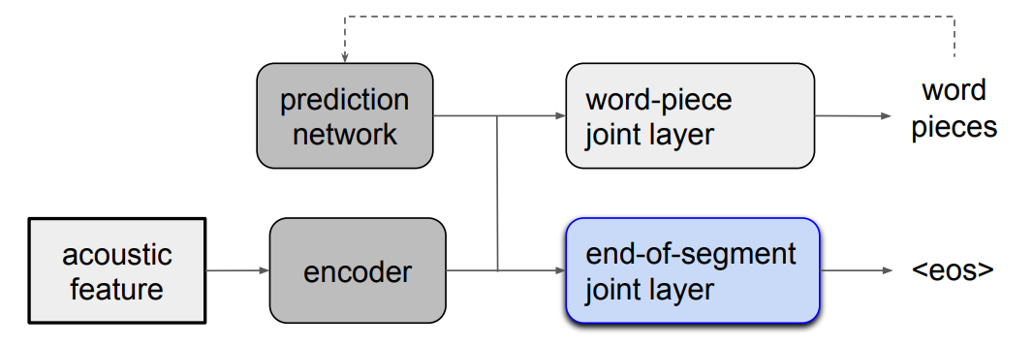
22
งานวิจัยที่เกี่ยวข้อง
E2E Segmenter: Joint Segmenting and Decoding for Long - Form ASR
W. R. Huang, S. Chang, D. Rybach, R. Prabhavalkar, T. N. Sainath, C. Allauzen, C. Peyser and Z. Lu. “E2E Segmenter: Joint Segmenting and Decoding for Long-Form ASR”. Figure 1. Page 2. 2022

Slide 23
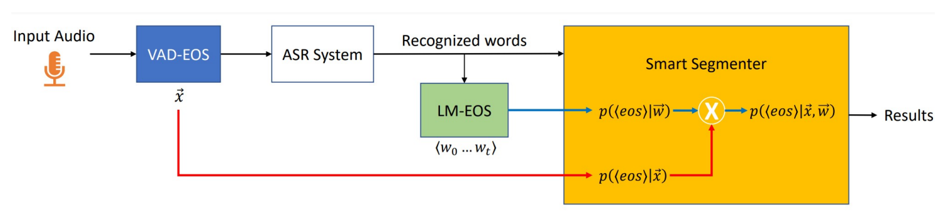
23
งานวิจัยที่เกี่ยวข้อง
Smart Speech Segmentation using Acousto - Linguistic Features with look - ahead
P. Behre, N. Parihar, S. Tan, A. Shah, E. Sharma, G. Liu, S. Chang, H. Khalil and et al. “Smart Speech Segmentation using Acousto-Linguistic Features with look-ahead”. Figure 1. Page 2. 2022

Slide 24
24
รายละเอียดการพัฒนา

Slide 25
25
การเตรียมการพัฒนาโมเดล
โมเดลที่ใช้ร่วมกับการพัฒนา Speech segmentation
Whisper
Wav2vec2

Slide 26



26
การเตรียมการพัฒนาโมเดล
การเตรียมข้อมูลสำหรับใช้ในการวัดประสิทธิภาพของโมเดล
ข้อมูลที่ใช้ในการทดสอบนั้น ต้องเป็นข้อมูลไฟล์เสียงที่มีตัวอักษรกำกับและต้องมี
ความถูกต้องน่าเชื่อถือ โดยข้อมูลที่นำมาใช้ในการทดสอบมีดังนี้
ไฟล์เสียงจากคริป Youtube กับไฟล์ subtitle ของคลิปนั้นๆ
ตัวอย่างของภาพยนตร์ที่อาจจะนำมาทดสอบ

Slide 27
27
รายละเอียดการพัฒนา
ขั้นตอนการพัฒนาการตัดแบ่งเสียง
คิดค้นและพัฒนา Algorithm ที่จะใช้ในการทำ Speech segmentation
นำโมเดล Pretrain ที่เลือกมาใช้และทำการเพิ่ม Speech segmentation ก่อนที่โมเดลจะนำเสียงไปเข้า Encoder ของโมเดล ซึ่งวิธีการที่เป็นไปได้ในการทำ Speech segmentation มีดังนี้
SLIDING WINDOWS
SLIDE AND SPLIT
FIX-SEIZED
AUDIO CHUNK
OVERLAPING WINDOWS
MINIMUM AVERAGE AMPLITUDE

Slide 28
28
FIX-SIZED AUDIO CHUNK

Slide 29
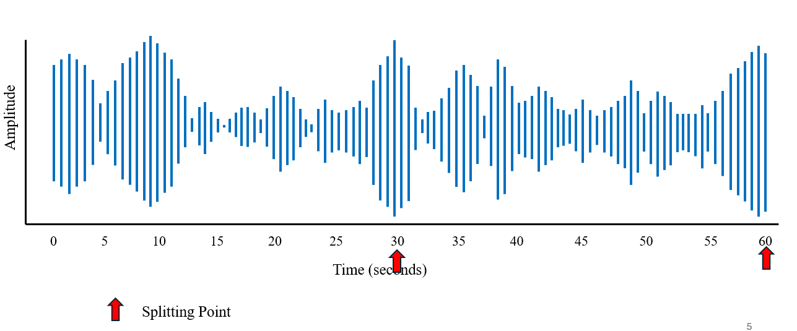
29
FIX-SIZED AUDIO CHUNK
=
ข้อดี
ง่ายและรวดเร็ว เพราะเพียงแค่กำหนดขนาดของ chunk แล้วตัดตามขนาดนั้น
ปัญหา
มีโอกาสสูงที่จะตัดเสียงในขณะพูดกลางคำ ทำให้ ASR อาจรู้จำคำผิดพลาด นอกจากนี้วิธีนี้ยังไม่คำนึงถึงตำแหน่งที่แอมพลิจูดของเสียงต่ำสุด จึงอาจพลาดจุดตัดที่เหมาะสม

Slide 30
30
SLIDING WINDOWS

Slide 31
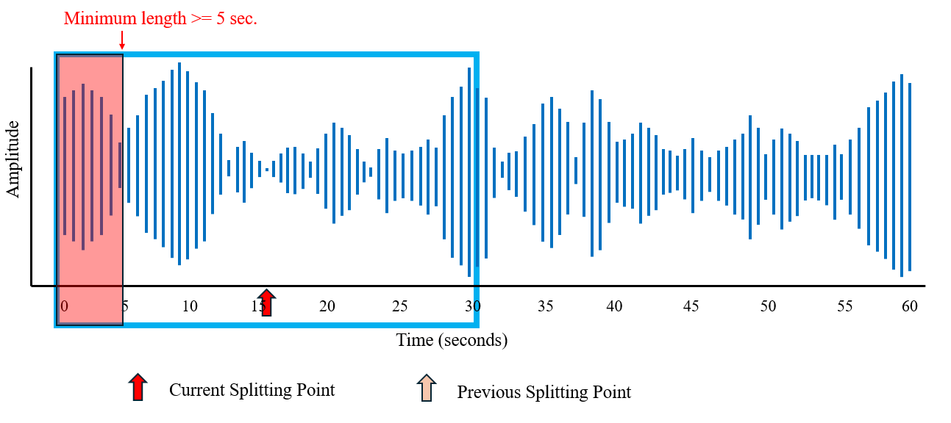
31
SLIDING WINDOWS

Slide 32
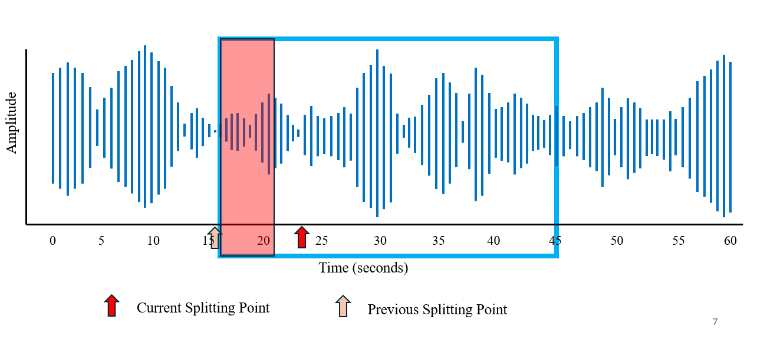
32
SLIDING WINDOWS

Slide 33
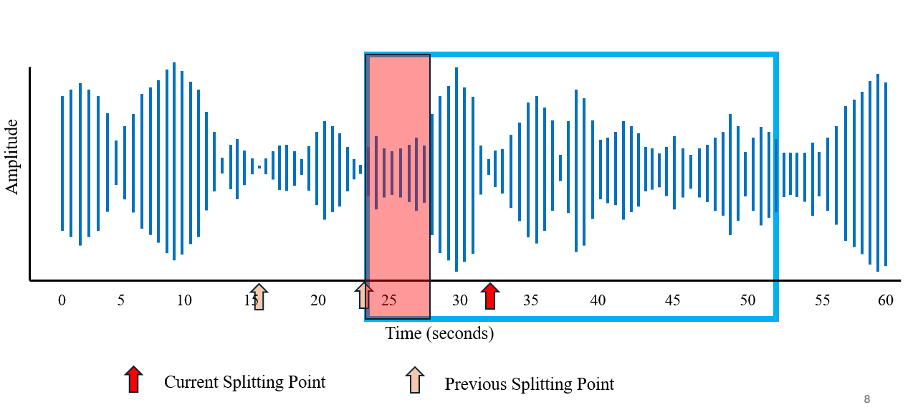
33
SLIDING WINDOWS

Slide 34
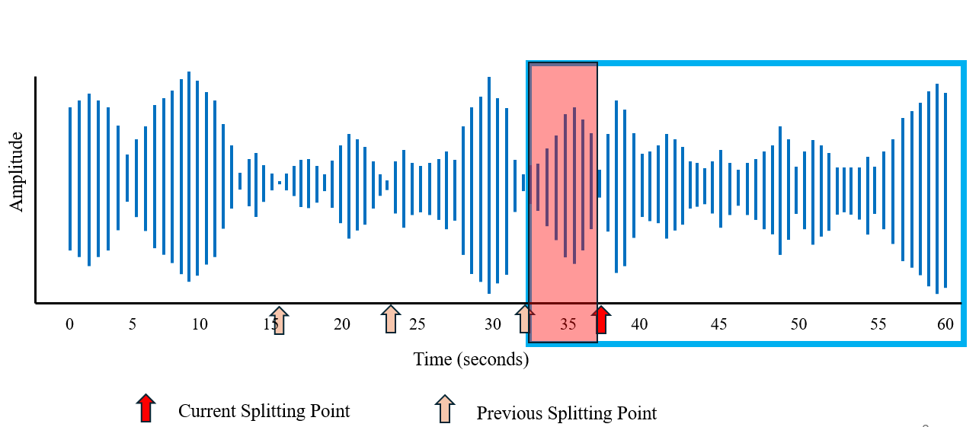
34
SLIDING WINDOWS

Slide 35
35
SLIDING WINDOWS
ข้อดี
มีความยืดหยุ่นในการหาจุดตัด โดยสามารถปรับขนาดของหน้าต่างได้
ปัญหา
จำนวน chunk ที่ได้อาจมากเกินไป ทำให้การคำนวณเพิ่มขึ้น (chunk เล็กเกินไปอาจทำให้โมเดล whisper เกิด overhead)
chunk เสียงมีแนวโน้มจะมีขนาดเล็ก
อาจพลาดจุดแอมพลิจูดต่ำสุดในช่วงเวลาที่กำหนด

Slide 36
36
SLIDE AND SPLIT

Slide 37
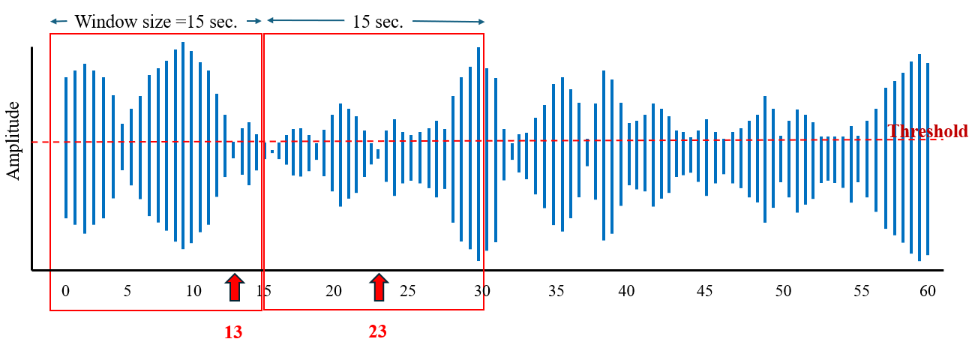
SLIDE AND SPLIT
37
หลักการ
Window size = Max Chunk Size/2 = 30 sec./2 = 15 sec.
ใช้หน้าต่างสองชุด (คือหน้าต่างซ้ายและขวา)ที่มีความยาวครึ่งหนึ่งของขนาดกรอบที่ต้องการ (เช่น 15 วินาที สำหรับขนาดกรอบสูงสุด 30 วินาที) โดยจัดเรียงจากซ้ายไปขวา
ในแต่ละหน้าต่าง ให้ทำการหา amplitude ที่ต่ำกว่าค่า threshold และอยู่ทางขวาสุด เพื่อใช้เลือกเป็นจุดตัด
หากหน้าต่างไหนไม่มีจุด amplitude ที่ต่ำกว่าค่า threshold ให้ข้ามโดยไม่มีจุดตัด

Slide 38
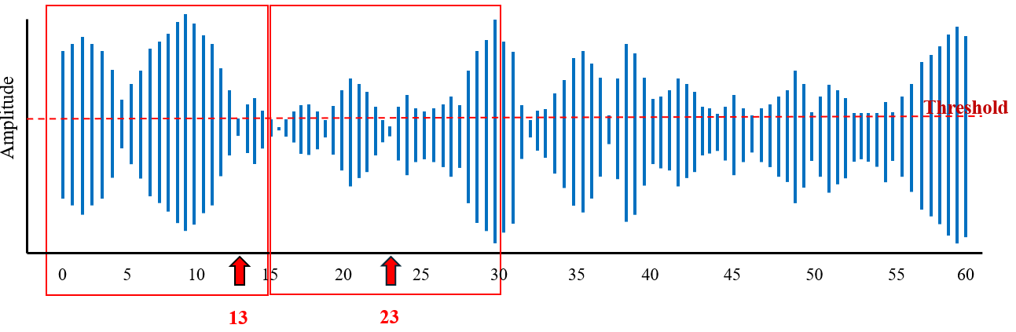
SLIDE AND SPLIT
38
กฏการเลือกจุดตัด
Window size = Max Chunk Size/2 = 30 sec./2 = 15 sec.
เลือกจุดตัดของหน้าตางทางขวาก่อนเสมอ (ถ้ามีจุดที่ตัดได้) หากหน้าต่าทางขวาไม่มีจุดตัดให้เลือกหน้าต่างทางซ้ายแทน
หากทั้ง 2 หน้าต่างไม่มีจุดที่ต่ำกว่า threshold หรือจุดที่ตัดได้ เลย ให้เลือกจุดที่ amplitude ต่ำที่สุดของหน้าต่างขวา

Slide 39
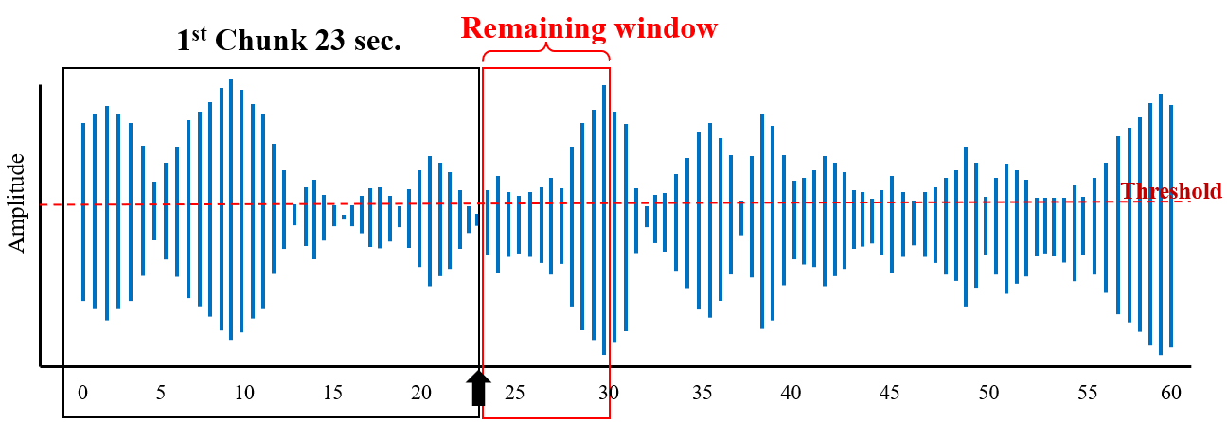
SLIDE AND SPLIT
39
การเลื่อนหน้าต่าง
Window size = Max Chunk Size/2 = 30 sec./2 = 15 sec.
หากจุดตัดอยู่หน้าต่างขวาให้ขยายหน้าต่างที่เหลืออยู่ของหน้าต่างด้านขวาออกไปให้เป็น 15 วินาที กลายเป็นหน้าต่างซ้ายใหม่

Slide 40
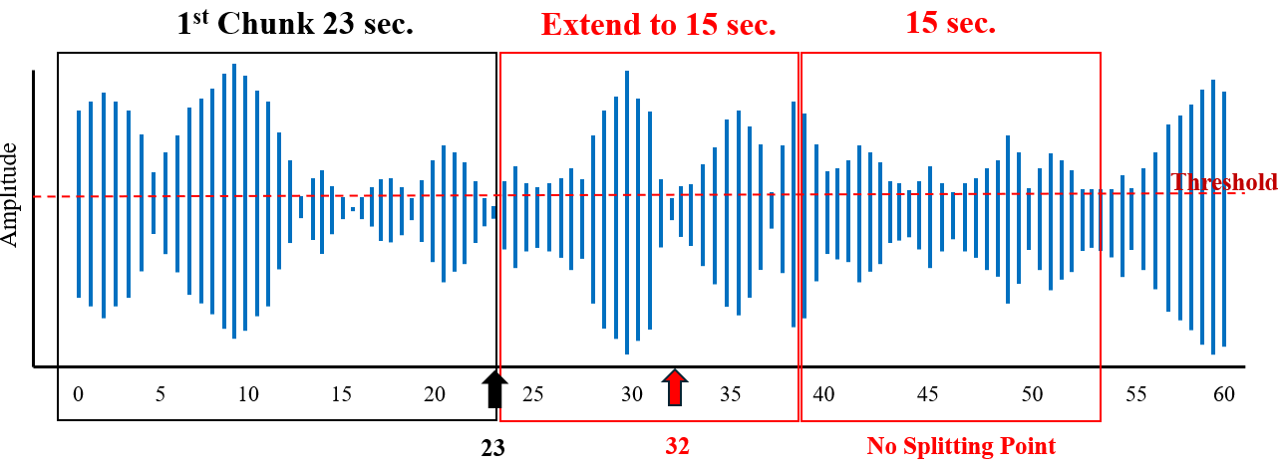
SLIDE AND SPLIT
40
การเลื่อนหน้าต่าง
Window size = Max Chunk Size/2 = 30 sec./2 = 15 sec.
และเพิ่มหน้าต่างที่ 2 อีก 15 วินาทีกลายเป็นหน้าต่างขวาใหม่ จะได้เป็นกรอบ 30 วินาที 2หน้าต่างดังเดิม

Slide 41
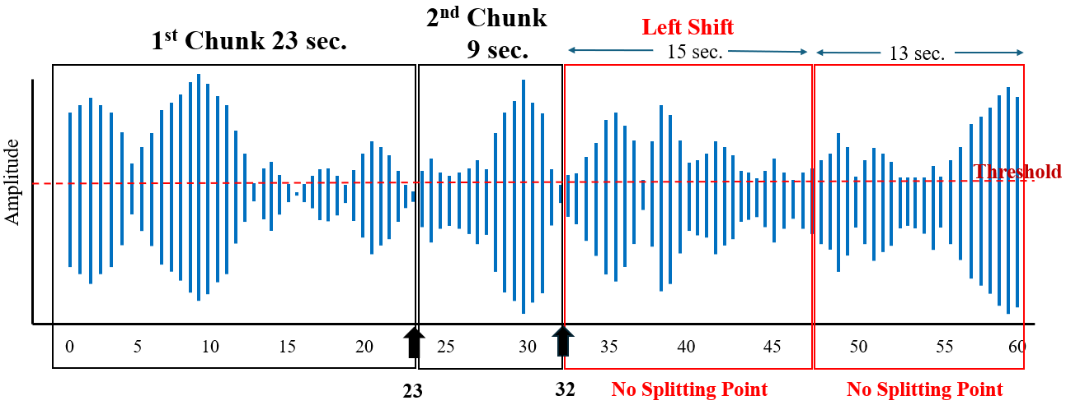
SLIDE AND SPLIT
41
การเลื่อนหน้าต่าง
Window size = Max Chunk Size/2 = 30 sec./2 = 15 sec.
หากจุดตัดอยู่อยู่ในหน้าต่างด้านซ้าย ให้เลื่อนจุดเริ่มต้นของกรอบหน้าต่างทั้งหมดไปที่จุดตัด และหาจุดตัดจุดต่อไป

Slide 42
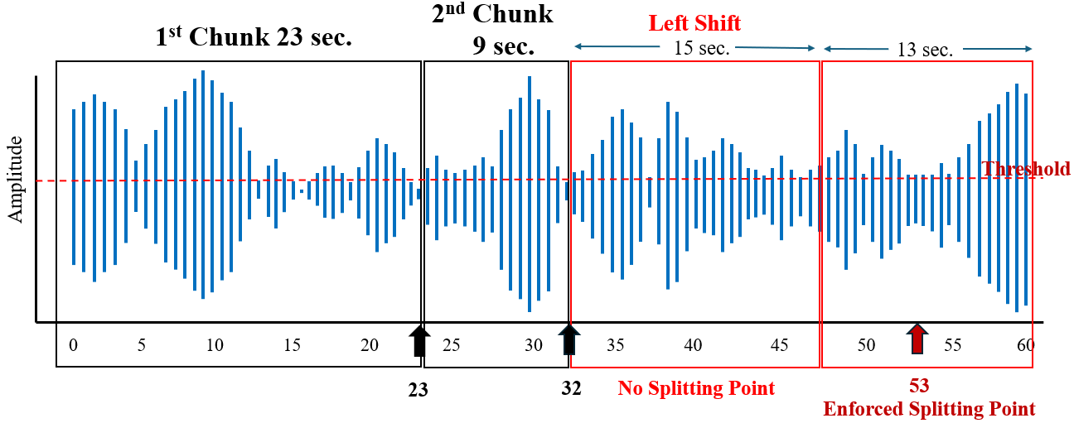
SLIDE AND SPLIT
42
การเลื่อนหน้าต่าง
Window size = Max Chunk Size/2 = 30 sec./2 = 15 sec.
หากทั้ง 2 หน้าต่างไม่มีจุดที่ amplitude ต่ำกว่าค่า threshold เลย ให้ตัดที่จุดที่ amplitude ต่ำที่สุดของหน้าต่างด้านขวา และเลื่อนกรอบด้วยวิธีเลื่อนกรอบของหน้าต่างขวา

Slide 43
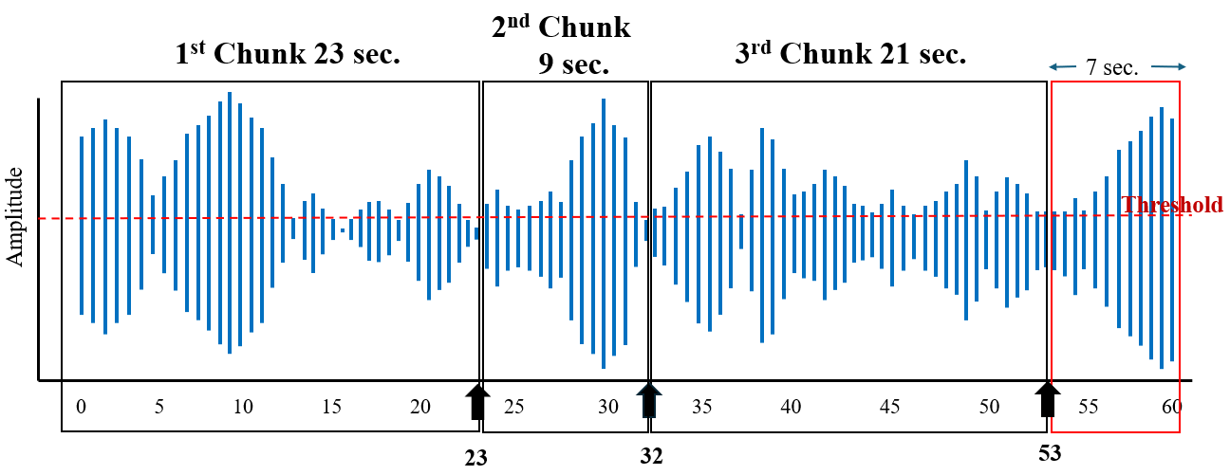
SLIDE AND SPLIT
43
Window size = Max Chunk Size/2 = 30 sec./2 = 15 sec.

Slide 44
SLIDE AND SPLIT
44
ข้อดี
ลดจำนวนของ chunk และทำให้ chunk มีขนาดกลางไปจนถึงขนาดใหญ่
ข้อเสีย
อาจจะมีการตัดกลางคำ ทำให้การถอดความจากเสียงพูดเกิดความผิดพลาดได้

Slide 45
45
OVERLAPPING WINDOWS

Slide 46
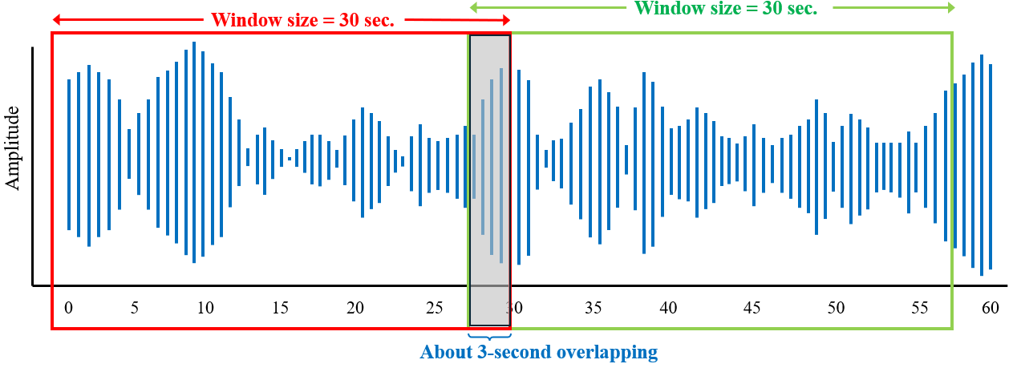

46
OVERLAPPING WINDOWS
ตัวอย่าง

Slide 47
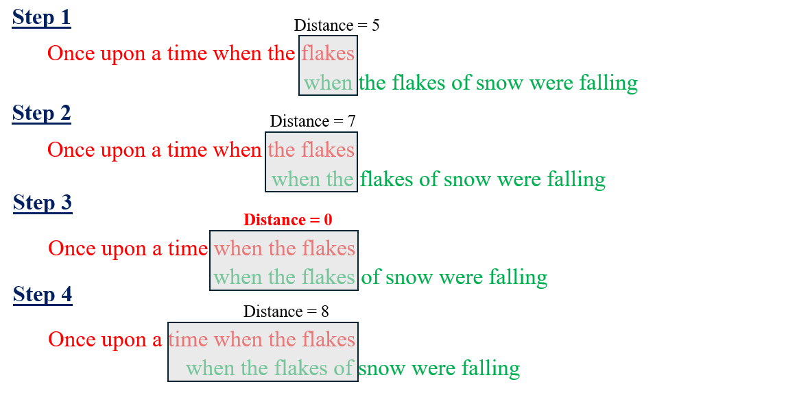
47
OVERLAPPING WINDOWS
Levenshtein distance เป็นการวัดความแตกต่างระหว่างสตริงสองตัว (หรือข้อความสองชุด)
โดยนับจำนวนขั้นตอนขั้นต่ำที่ต้องใช้ในการแก้ไขข้อความหนึ่งให้กลายเป็นข้อความอีกข้อความหนึ่ง
ขั้นตอนเหล่านี้ประกอบด้วยการ แทรก (insert), ลบ (delete), หรือ แทนที่ (substitute) อักขระ

Slide 48
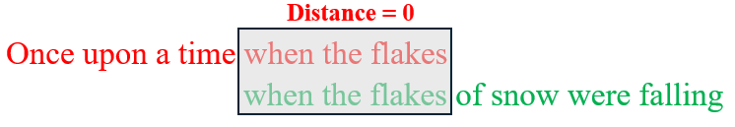
48
OVERLAPPING WINDOWS
when the flakes

Slide 49
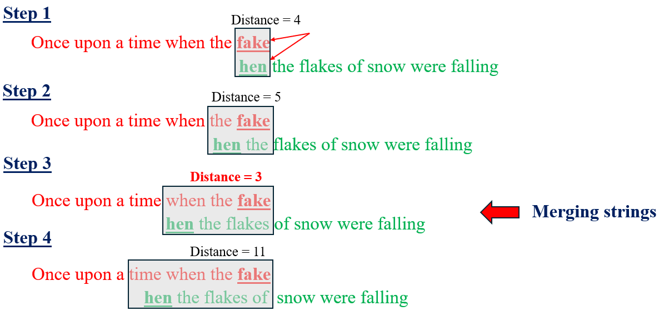
49
OVERLAPPING WINDOWS
หากไม่มี STEP ใดมีค่า DIstance เป็น 0

Slide 50
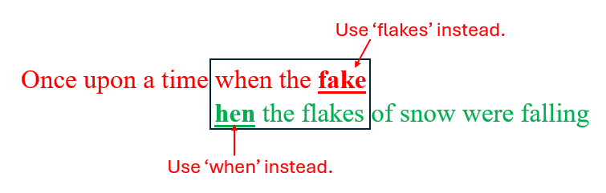
50
OVERLAPPING WINDOWS
ไม่เลือกคำที่ถูกตัด นั่นคือ คำสุดท้ายของชุดข้อความแรก และ คำแรกของชุดข้อความที่สอง
เลือกคำในตำแหน่งเดียวกันของอีกชุดข้อความแทน
when the flakes

Slide 51
51
Minimum Average Amplitude

Slide 52
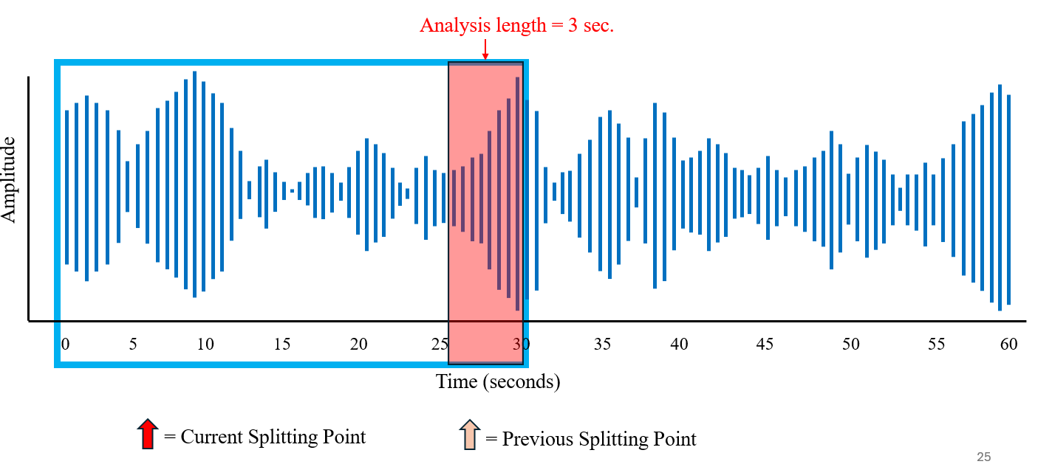
52
Minimum Average Amplitude

Slide 53
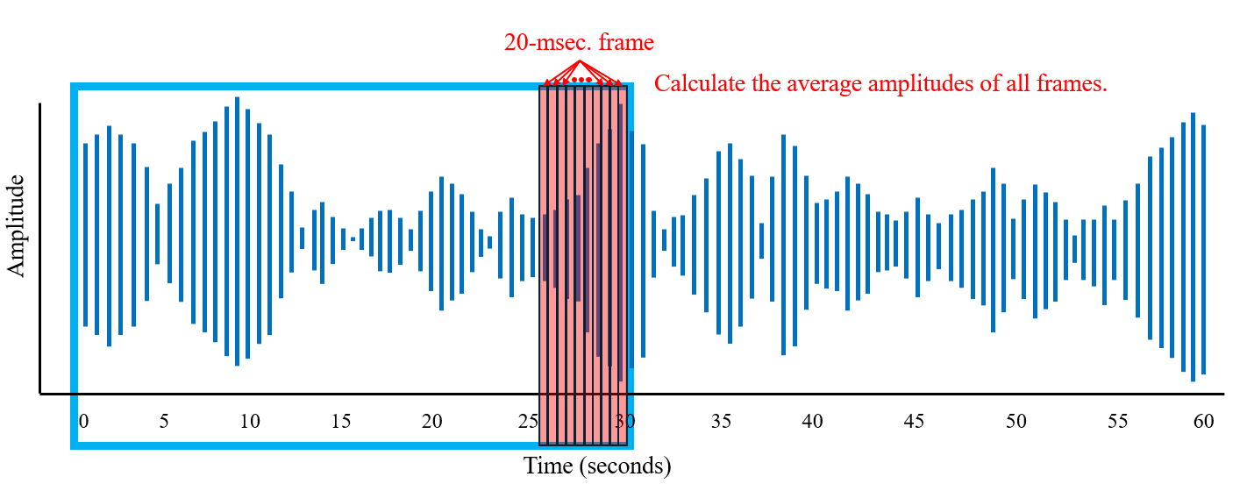
53
Minimum Average Amplitude

Slide 54
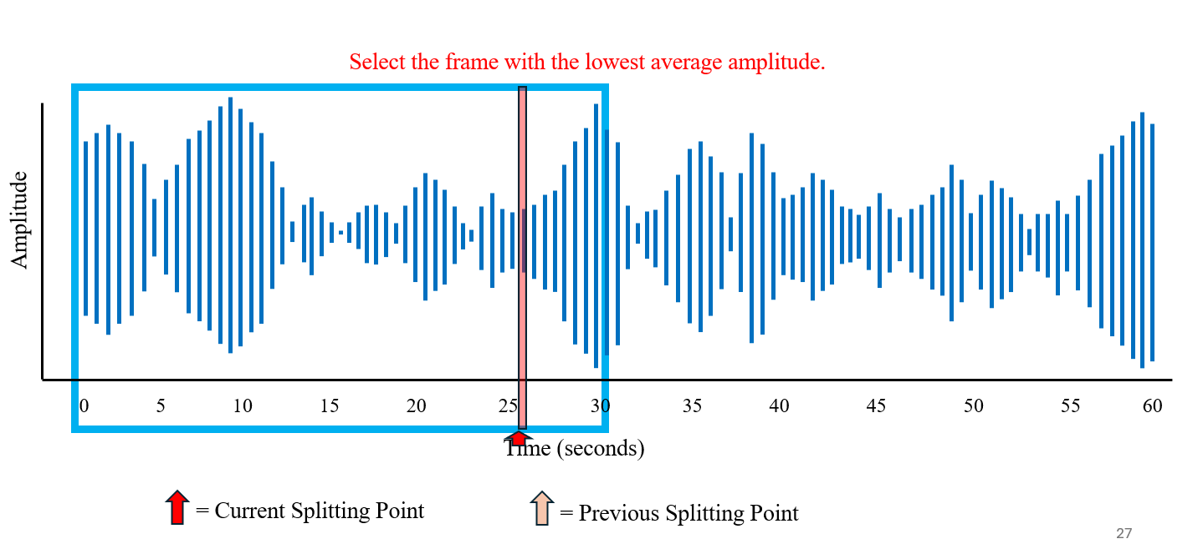
54
Minimum Average Amplitude

Slide 55
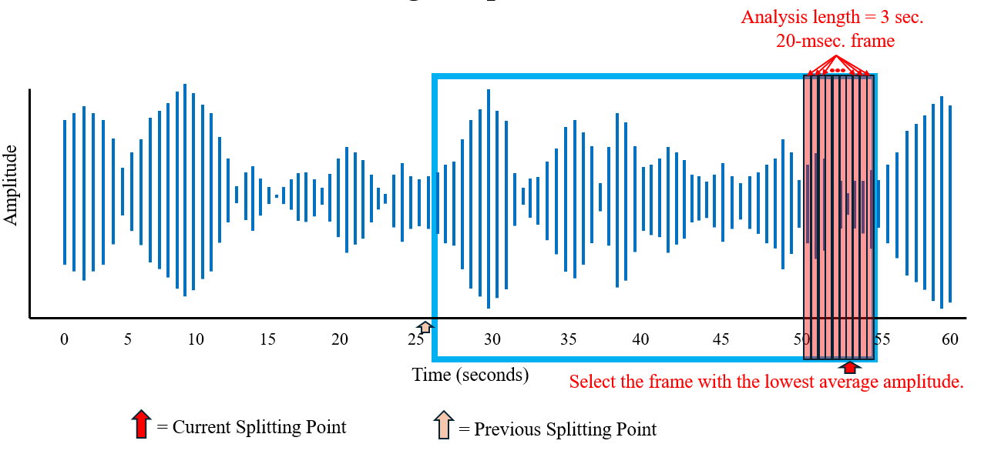
55
Minimum Average Amplitude

Slide 56
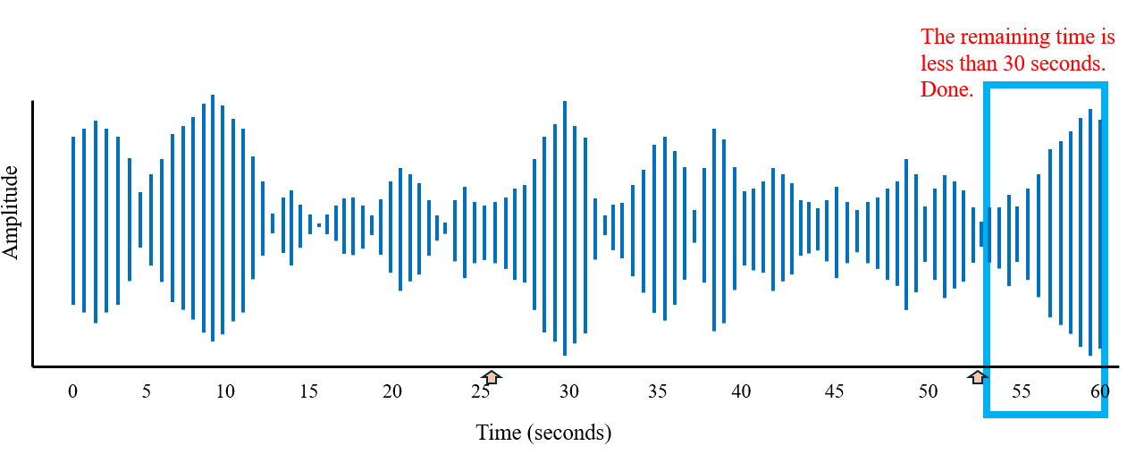
56
Minimum Average Amplitude

Slide 57
57
Minimum Average Amplitude
ข้อดี
ลดจำนวนของ chunk และทำให้ chunk มีขนาดไม่เล็กเกินไปและใกล้เคียงกัน
ข้อเสีย
จุดที่เป็น Minimum Average Amplitude อาจะอยู่นอก analysis length

Slide 58
58
การนำไปใช้กับโมเดล

Slide 59
59
การนำไปใช้กับโมเดล
Audio &
Transcription
Clean data
audio
VAD
Result
Text
Model
Segments audio
Segmentation
ดำเนินการบนภาษา python

Slide 60
60
การทดสอบประสิทธิภาพ

Slide 61
61
การทดสอบประสิทธิภาพ
การทดลองนี้วัดประสิทธิภาพของโมเดล ASR
Result
Word Error Rate
Character error Rate
Run Time Average

Slide 62
62
เครื่องมือที่ใช้ในการตรวจสอบประสิทธิภาพ
พัฒนาเว็บแอปพลิเคชัน
เพื่อใช้ในการตรวจสอบประสิทธิภาพ
FIX-SIZED AUDIO CHUNK
SLIDING WINDOWS
WER
SLIDE
AND SPLIT
Speech segmentation
ASR
Model
Web aplication
OVERLAP
WINDOWS
Wave form
MINIMUM AVERAGE AMPLITUDE

Slide 63
63
ผลการทดลอง

Slide 64
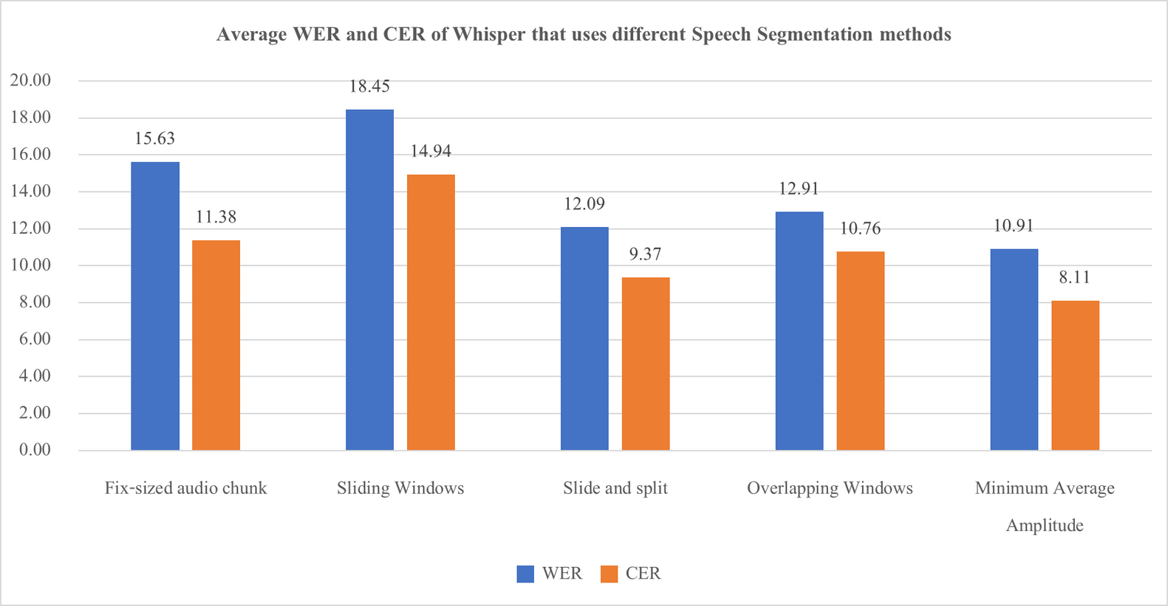
64
ผลการทดลอง
ผลการทดลอง WER และ CER ของโมเดล Whisper ด้วยวิธีการตัดแบ่งเสียงวิธีต่าง ๆ

Slide 65
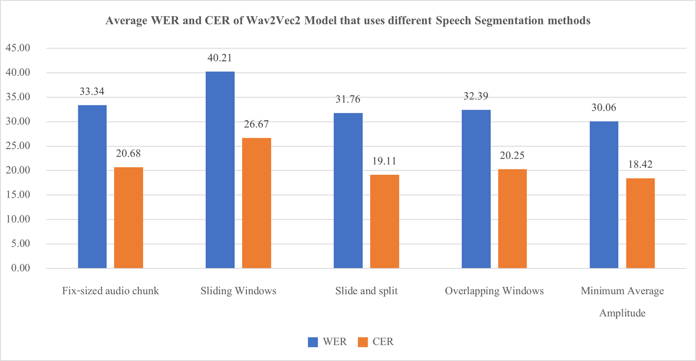
65
ผลการทดลอง
ผลการทดลอง WER และ CER ของโมเดล Wav2Vec2 ด้วยวิธีการตัดแบ่งเสียงวิธีต่าง ๆ

Slide 66
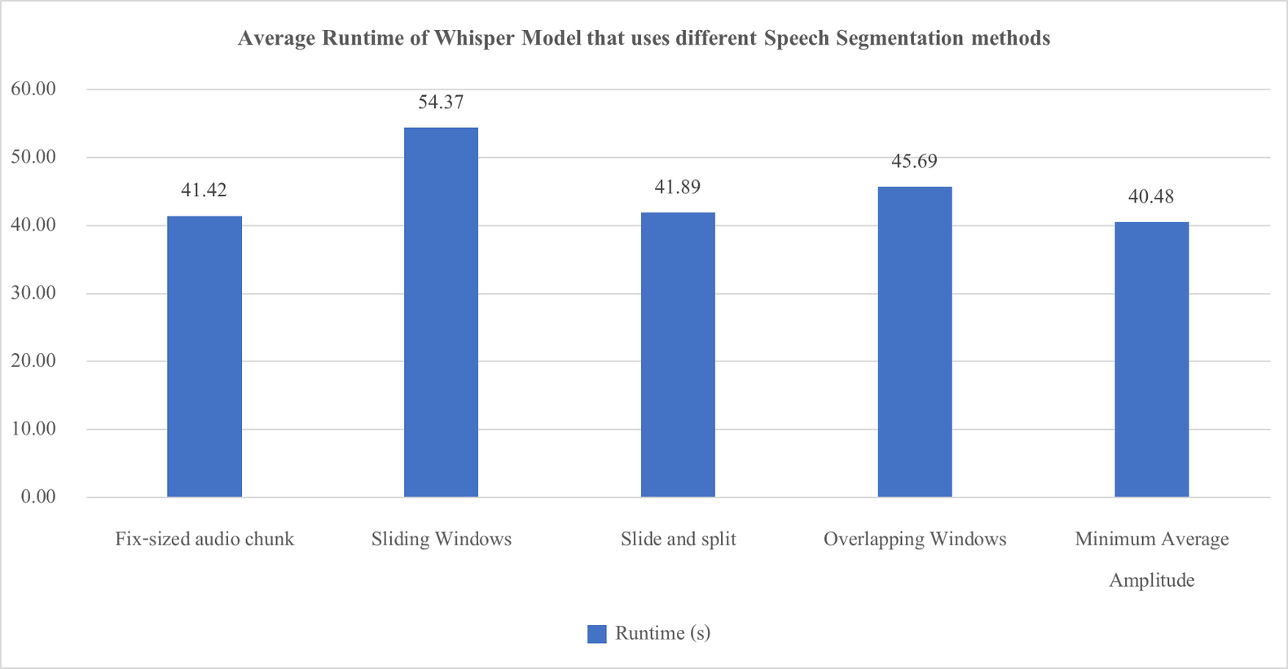
66
ผลการทดลอง
ประสิทธิภาพเวลาที่ใช้ในการทำงานของแต่ละการตัดแบ่งเสียงของโมเดล Whisper

Slide 67
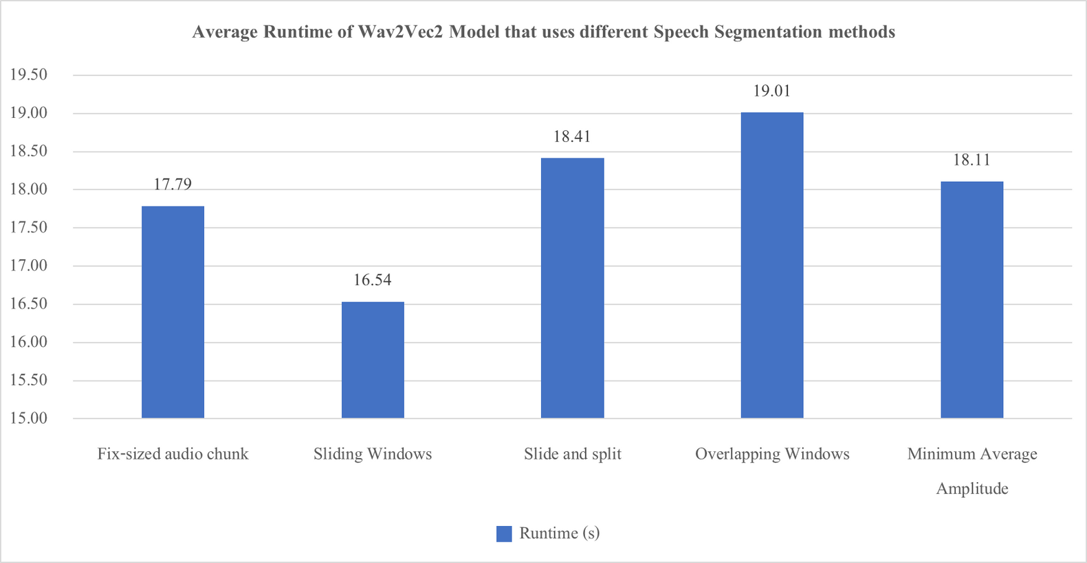
67
ผลการทดลอง
ประสิทธิภาพเวลาที่ใช้ในการทำงานของแต่ละการตัดแบ่งเสียงของโมเดล Wav2Vec2

Slide 68
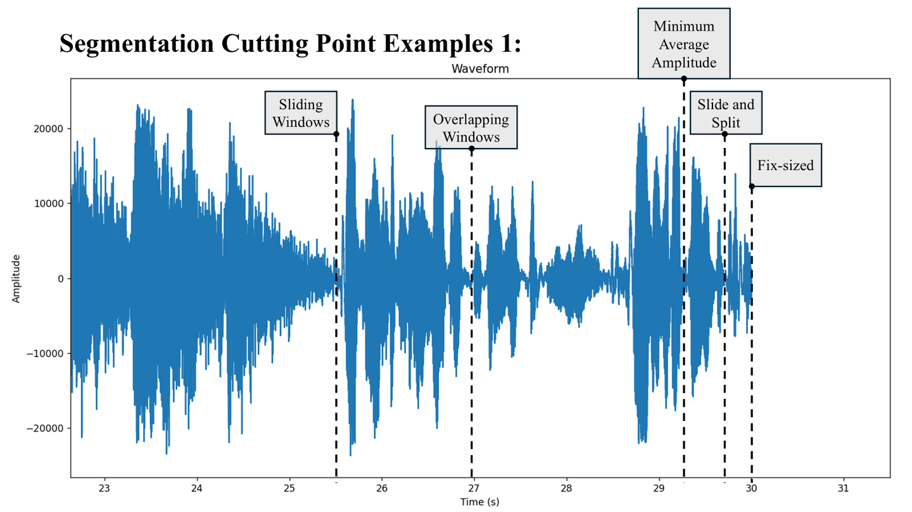
68
ผลการทดลอง
ตัวอย่างเปรียบเทียบจุดตัดที่วิธีการตัดแบ่งเสียงเลือก จากผลลัพธ์ตัวอย่างที่ 1

Slide 69
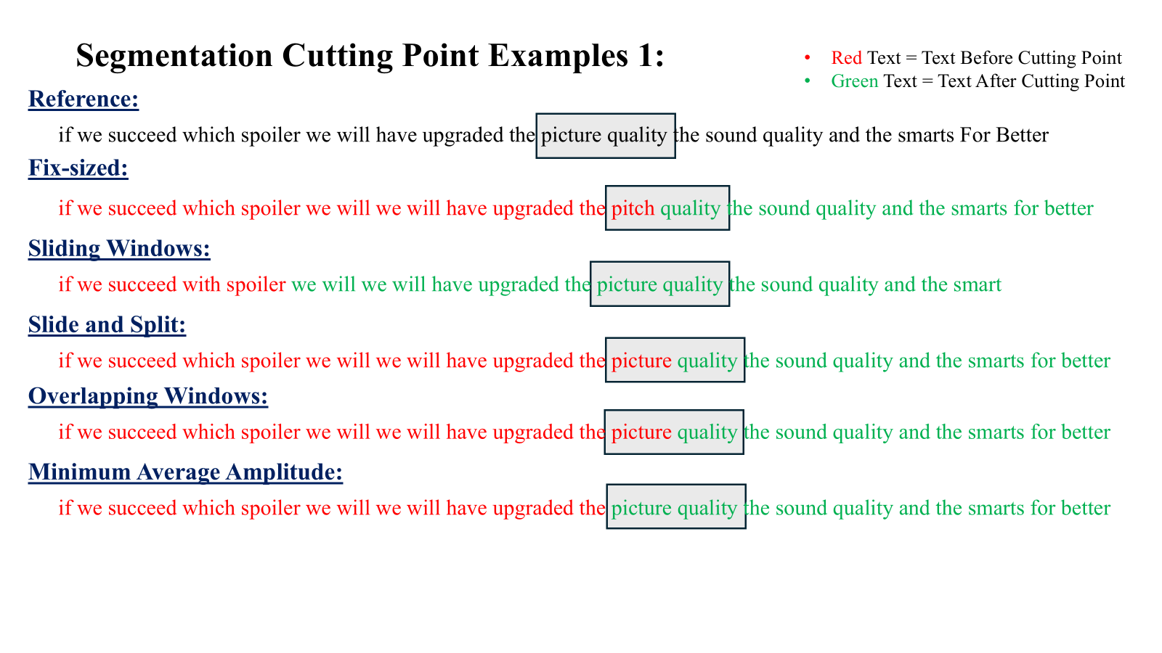
69
ผลการทดลอง
ข้อความที่โมเดลถอดข้อความจากแต่ละวิธีการตัดแบ่งเสียง จากผลลัพธ์ตัวอย่างที่ 1

Slide 70
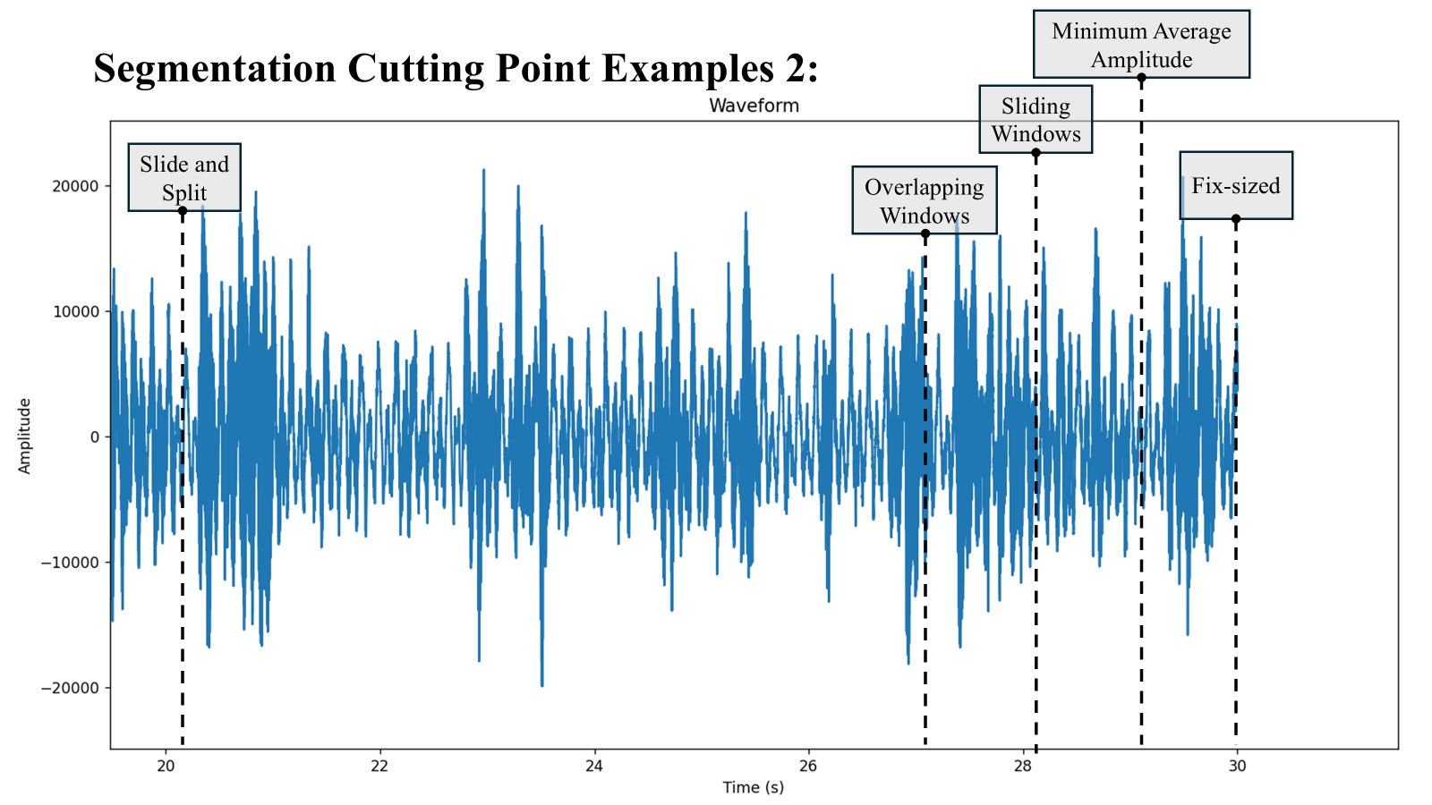
70
ผลการทดลอง
ตัวอย่างเปรียบเทียบจุดตัดที่วิธีการตัดแบ่งเสียงเลือก จากผลลัพธ์ตัวอย่างที่ 2

Slide 71
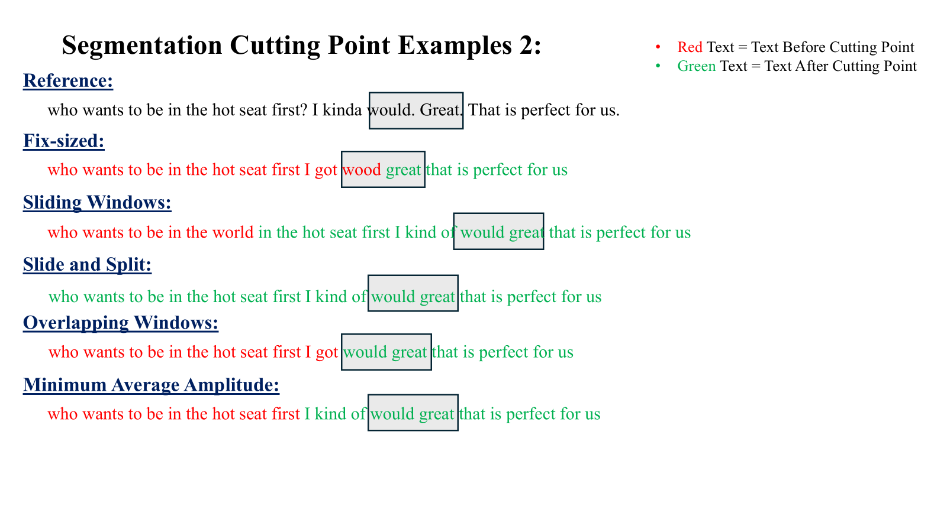
71
ผลการทดลอง
ข้อความที่โมเดลถอดข้อความจากแต่ละวิธีการตัดแบ่งเสียง จากผลลัพธ์ตัวอย่างที่ 2

Slide 72
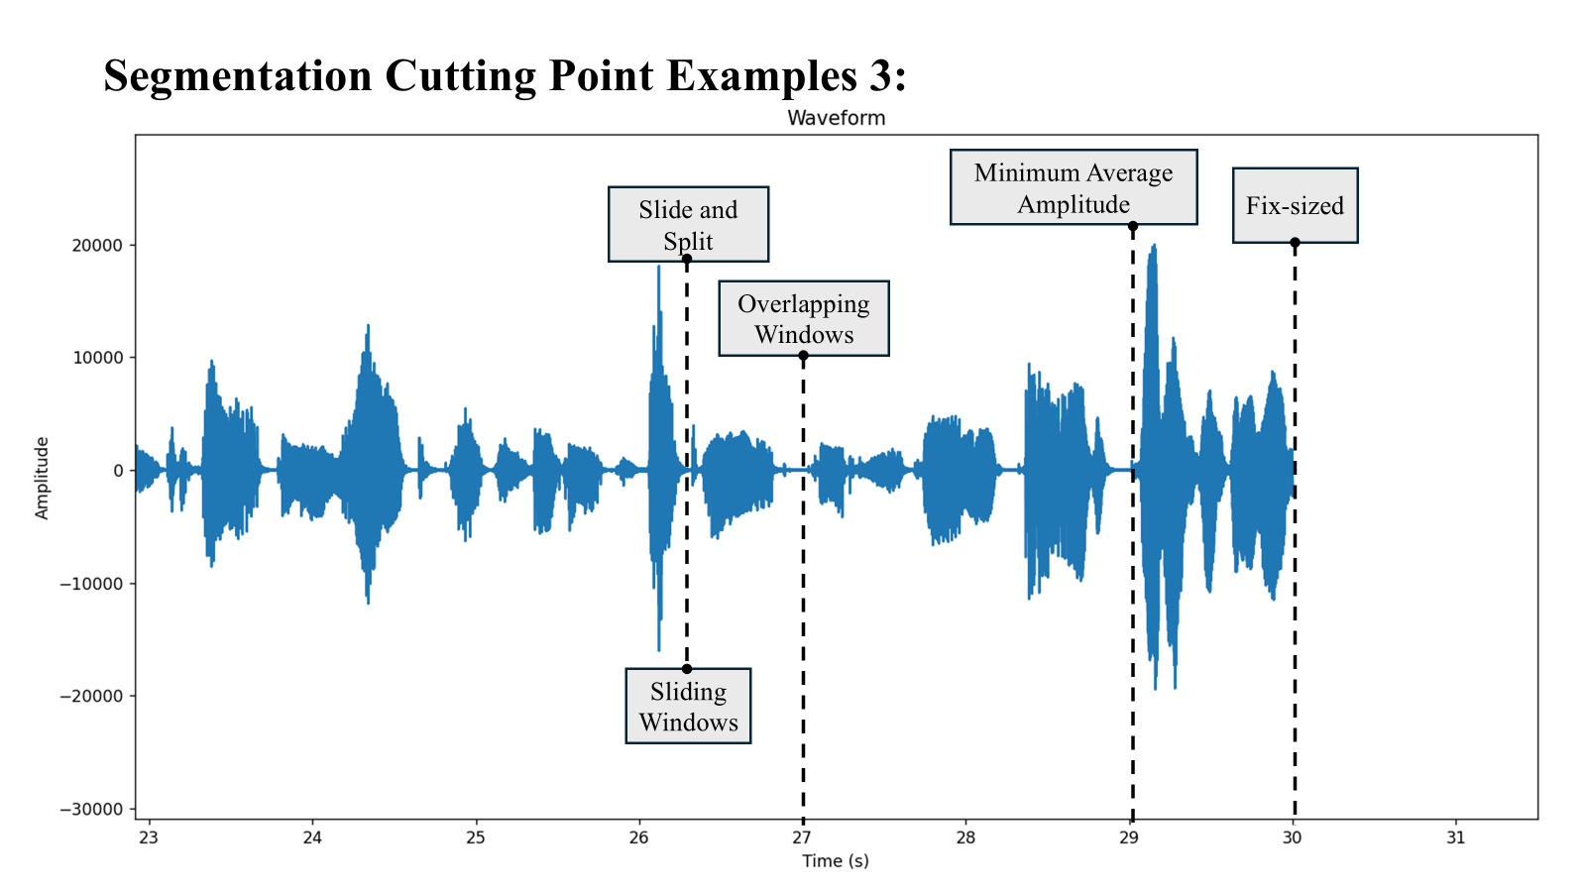
72
ผลการทดลอง
ตัวอย่างเปรียบเทียบจุดตัดที่วิธีการตัดแบ่งเสียงเลือก จากผลลัพธ์ตัวอย่างที่ 3

Slide 73
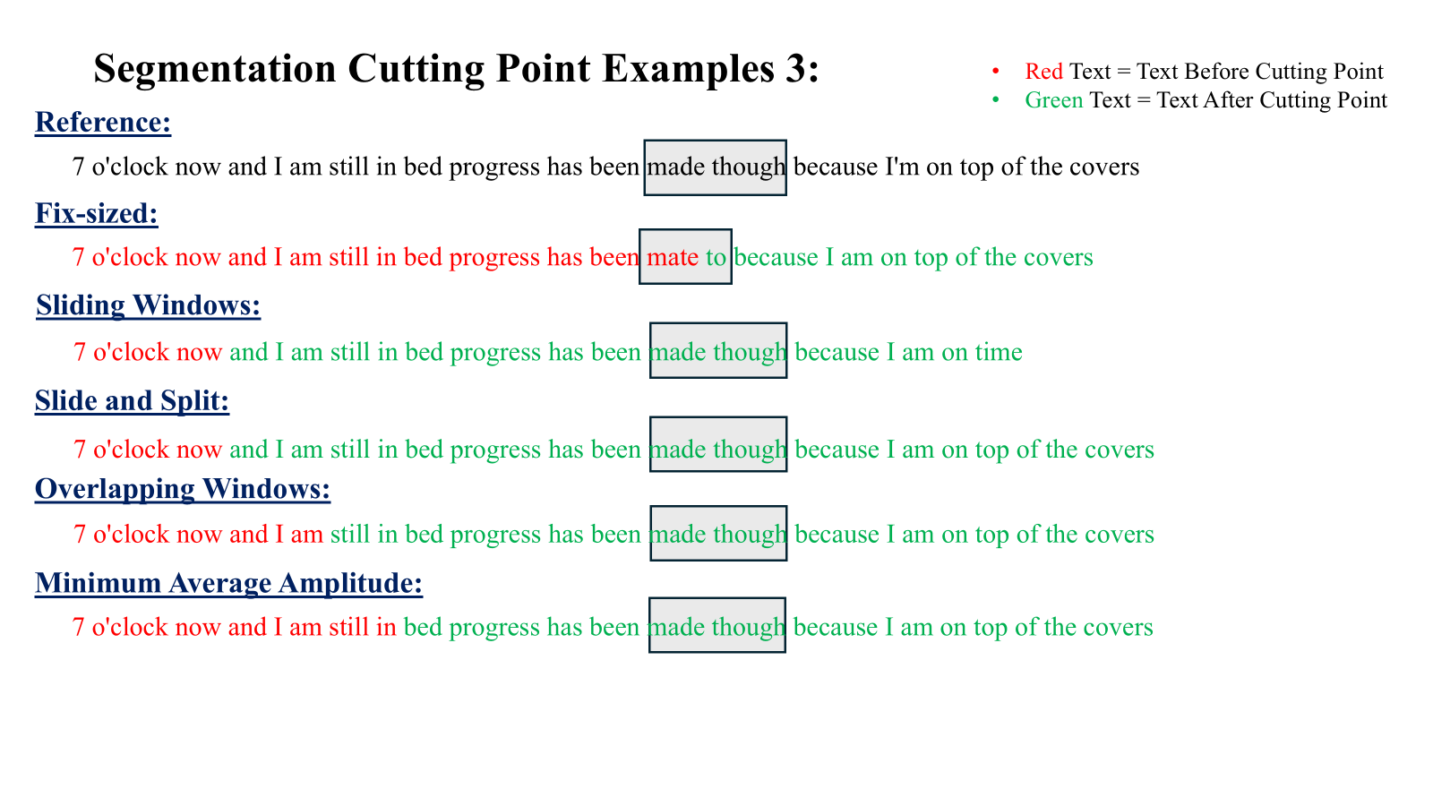
73
ผลการทดลอง
ข้อความที่โมเดลถอดข้อความจากแต่ละวิธีการตัดแบ่งเสียง จากผลลัพธ์ตัวอย่างที่ 3

Slide 74
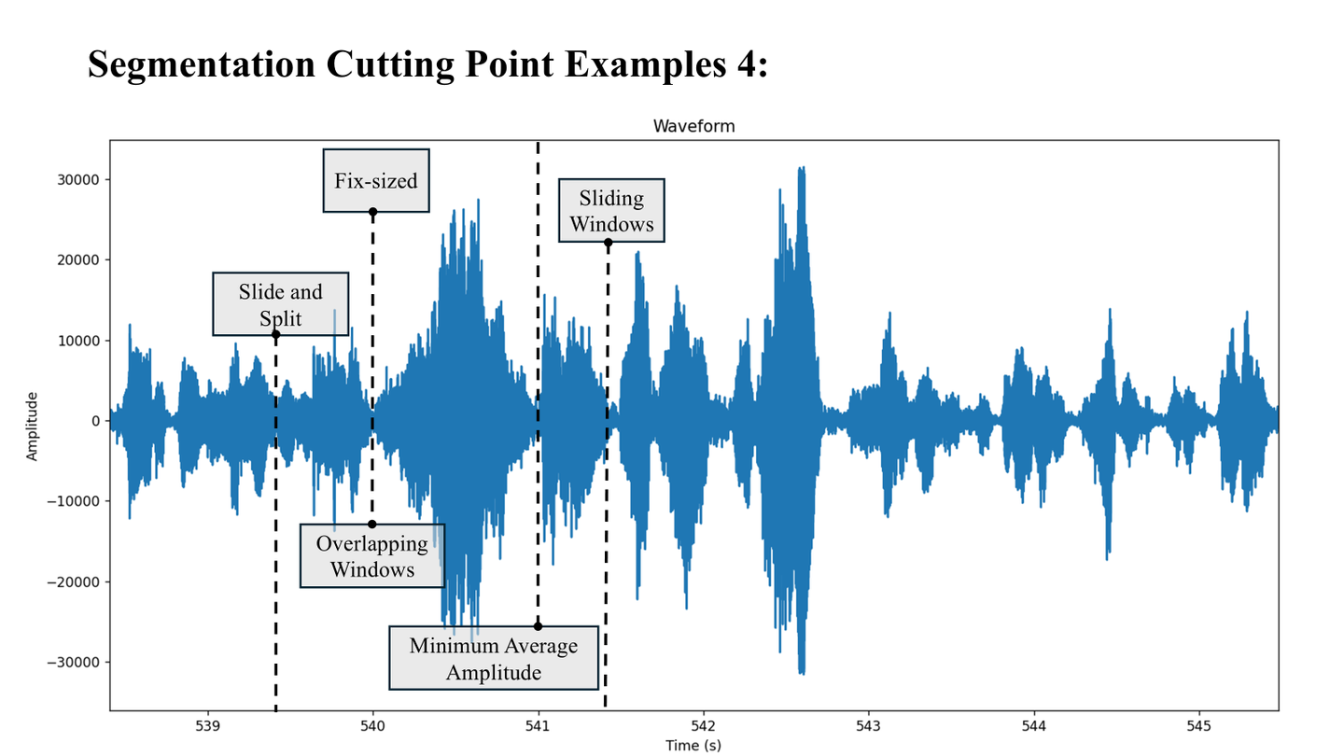
74
ผลการทดลอง
ตัวอย่างเปรียบเทียบจุดตัดที่วิธีการตัดแบ่งเสียงเลือก จากผลลัพธ์ตัวอย่างที่ 4

Slide 75
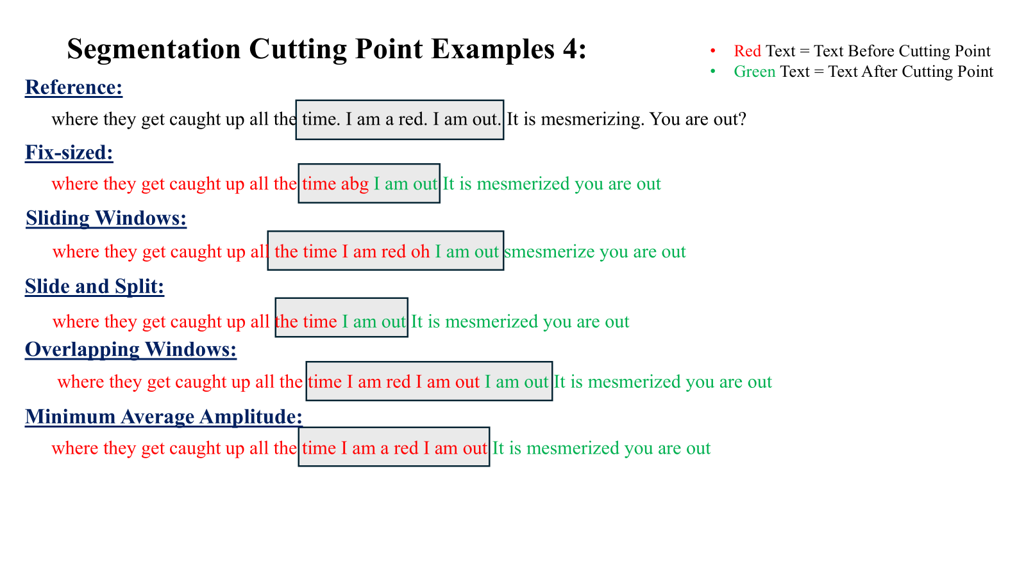
75
ผลการทดลอง
ข้อความที่โมเดลถอดข้อความจากแต่ละวิธีการตัดแบ่งเสียง จากผลลัพธ์ตัวอย่างที่ 4

Slide 76
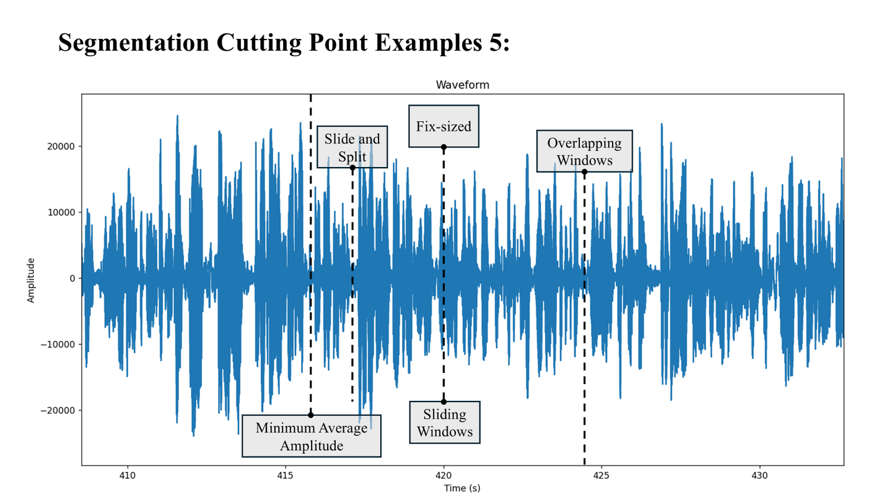
76
ผลการทดลอง
ตัวอย่างเปรียบเทียบจุดตัดที่วิธีการตัดแบ่งเสียงเลือก จากผลลัพธ์ตัวอย่างที่ 5

Slide 77
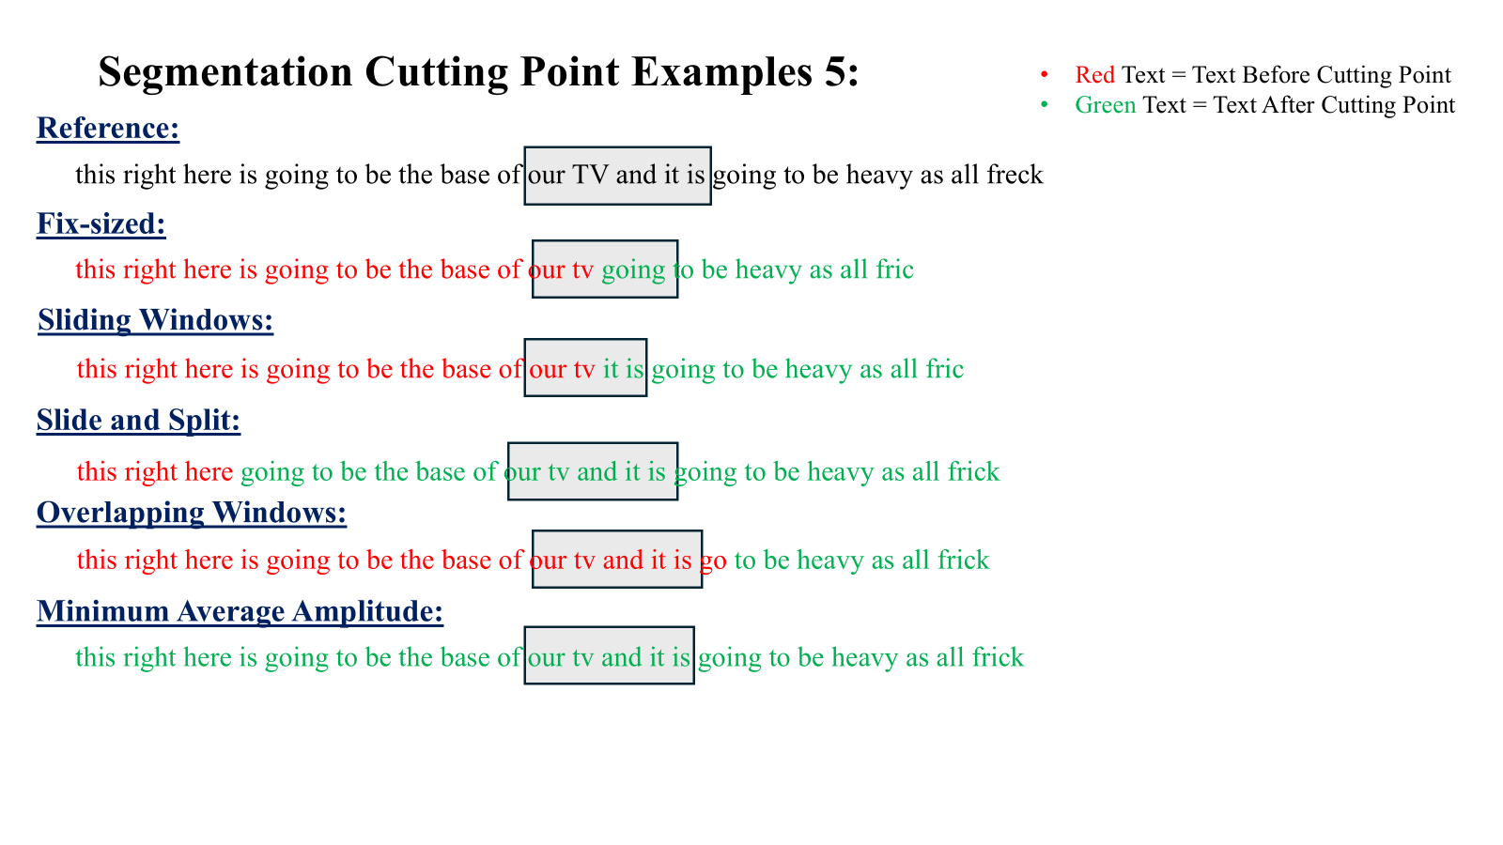
77
ผลการทดลอง
ข้อความที่โมเดลถอดข้อความจากแต่ละวิธีการตัดแบ่งเสียง จากผลลัพธ์ตัวอย่างที่ 5

Slide 78

78
ผลการทดลอง
ตัวอย่างเปรียบเทียบจุดตัดที่วิธีการตัดแบ่งเสียงเลือก จากผลลัพธ์ตัวอย่างที่ 6

Slide 79

79
ผลการทดลอง
ข้อความที่โมเดลถอดข้อความจากแต่ละวิธีการตัดแบ่งเสียง จากผลลัพธ์ตัวอย่างที่ 6

Slide 80
80
DEMO

Slide 81
81
Q&A

